Slide 1

第7章 显示与开关/键盘输入及微型
打印机接口设计

Slide 2


第7章 显示、开关/键盘及微型打印机接口设计
7.1 单片机控制发光二极管的显示
7.1.1 单片机与发光二极管的连接
7.1.2 单片机I/O端口控制发光二极管的编程
7.2 开关状态检测
7.3 单片机控制LED数码管的显示
7.3.1 LED数码管显示原理
7.3.2 LED数码管的显示方式
7.3.3 LED数码管静态显示设计
7.3.4 LED数码管动态显示设计

Slide 3
7.4 单片机控制LED点阵显示器显示
7.4.1 LED点阵显示器结构与显示原理
7.4.2 控制16×16 LED点阵显示屏的设计
7.5 单片机控制LCD 1602液晶显示器的显示
7.5.1 LCD 1602液晶显示模块简介
7.5.2 单片机控制字符型LCD 1602的显示案例
7.6 键盘接口设计
7.6.1 键盘接口设计应解决的问题
7.6.2 独立式键盘的设计
7.6.3 矩阵式键盘的设计
7.6.4 单片机与专用键盘/显示器芯片HD7279的接口设计

Slide 4
7.7 AT89S52单片机与微型打印机TPµP-40A/16A的接口
7.7.1 TPµP-40A/16A微型打印机简介
7.7.2 AT89S52单片机与TPµP-40A/16A的接口设计
7.8 单片机与BCD码拨盘的接口设计

Slide 5
内容概要
作为片内I/O口的基本应用，本章介绍单片机片内I/O口与常见的输入器件（开关、键盘以及拨盘开关等）以及常见的显示输出器件（发光二极管、LED数码管、LCD液晶显示器和微型打印机）的接口设计与编程。

Slide 6
7.1 单片机控制发光二极管显示
第2章介绍了单片机片内4个I/O端口P0口～P3口的内部电路以及外部引脚特性。如果P0口作为通用I/O使用，由于漏极开路，需要外接上拉电阻。而P1～P3口内部已有30kΩ左右的上拉电阻。下面讨论P1～P3口如何与LED发光二极管连接。
发光二极管常用来指示系统工作状态，制作节日彩灯、广告牌匾等。
大部分发光二极管工作电流1~5mA，其内阻为20~100Ω。电流越大，亮度也越高。
为保证发光二极管正常工作，同时减少功耗，限流电阻选择十分重要，若供电电压为+5V，则限流电阻可选1~3kΩ。

Slide 7
7.1.1 单片机与发光二极管的连接
单片机通过并行端口P1～P3驱动发光二极管，电路如图7-1所示。
P0口与 P1、P2、P3口相比，P0口每位可驱动8个LSTTL输入，而P1～P3口每一位的驱动能力，只有P0口的一半。当P0口的某位为高电平时，可提供400µA的拉电流,见图7-1（a）；当P0口某位为低电平（0.45V）时，可提供3.2mA的灌电流,见图7-1（b）,而P1～P3口内部有30kΩ左右的上拉电阻，如果高电平输出，则从P1、P2和P3口输出的拉电流Id仅为几百µA，驱动能力较弱，亮度较差，如图7-1（a）所示。

Slide 8
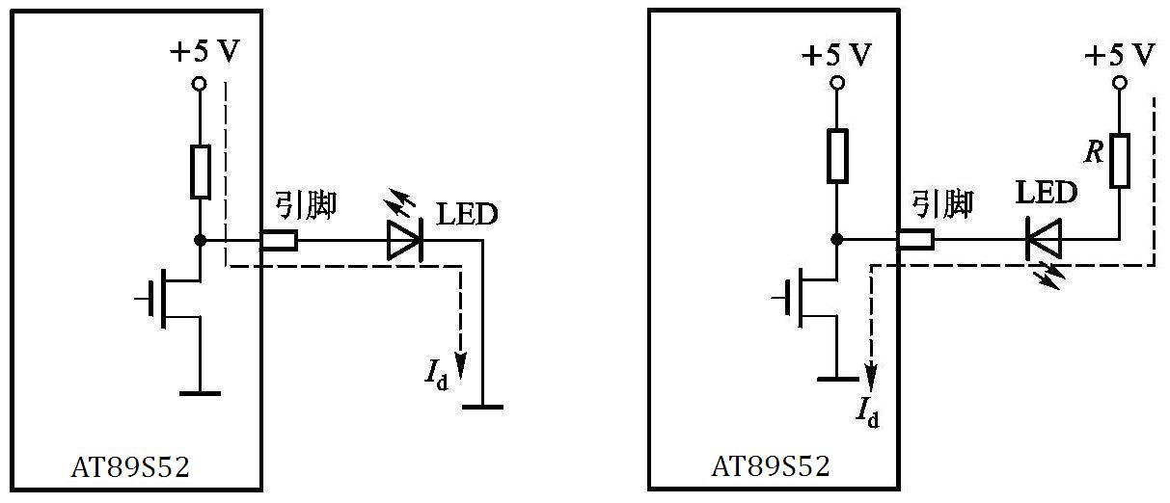
（a）不恰当的连接：高电平驱动 （b）恰当的连接：低电平驱动
图7-1 发光二极管与单片机并行口的连接

Slide 9
如果端口引脚为低电平，能使灌电流Id从单片机的外部流入内部，则将大大增加流过的灌电流值，如图7-1（b）所示。所以，AT89S52单片机任何一个端口要想获得较大的驱动能力，要采用低电平输出。
如果一定要高电平驱动，可在单片机与发光二极管之间加驱动电路，如74LS04、74LS244等。
7.1.2 单片机I/O端口控制发光二极管的编程
发光二极管与单片机I/O端口的连接，见图7-1（b）。如要点亮某发光二极管，只需该I/O端口位写入“0”即可。下面介绍如何对I/O端口编程实现对发光二极管亮灭的控制。

Slide 10
【例7-1】制作一个单片机控制的流水灯，原理电路见图7-2，8个发光二极管LED0～LED7经限流电阻分别接至P1口的P1.0～P1.7引脚上，阳极共同接高电平。编写程序，每次点亮一个发光二极管，控制发光二极管由上至下的反复循环流水点亮。
说明：本例采用了Proteus环境下的虚拟仿真，7.5版本元件库中没有AT89S52单片机，采用AT89C51来代替AT89S52，以下同。
参考程序如下：

Slide 11
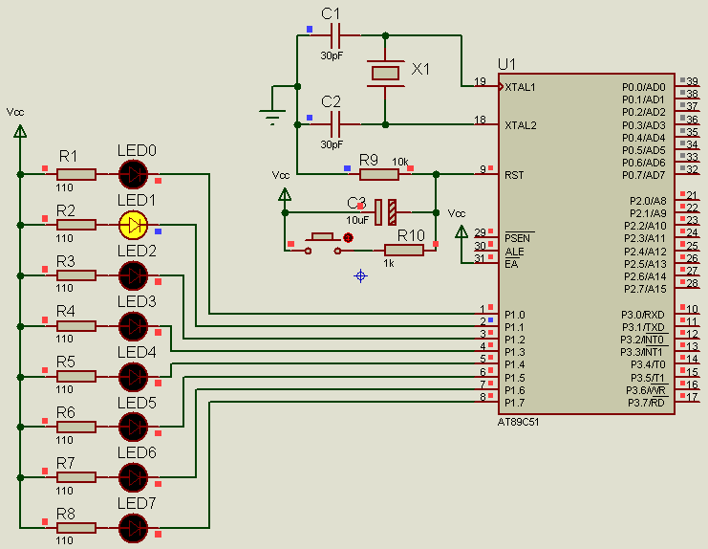
图7-2 单片机控制的流水灯

Slide 12
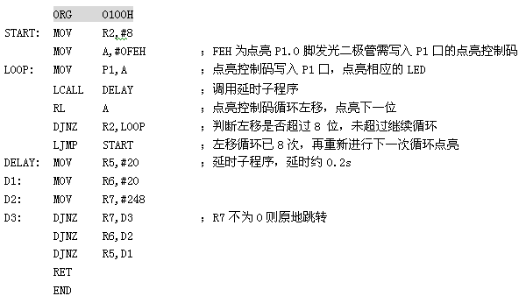

Slide 13
7.2 开关状态检测
检测开关处于闭合状态还是打开状态，只需把开关一端接到I/O端口的引脚上，另一端接地，然后通过检测I/O端口引脚的电平来实现。
【例7-2】 如图7-3所示，利用单片机、1个开关k和1个发光二极管LED，构成一个简单的检测开关k是否闭合的系统。
图7-3中，开关k的一端接到单片机P3.0引脚上，并通过上拉电阻接到+5V上，开关的另一端接地，当开关打开时，P3.0引脚为高电平，当开关闭合时，P3.0引脚为低电平。单片机对开关状态的检测是由程序检测

Slide 14
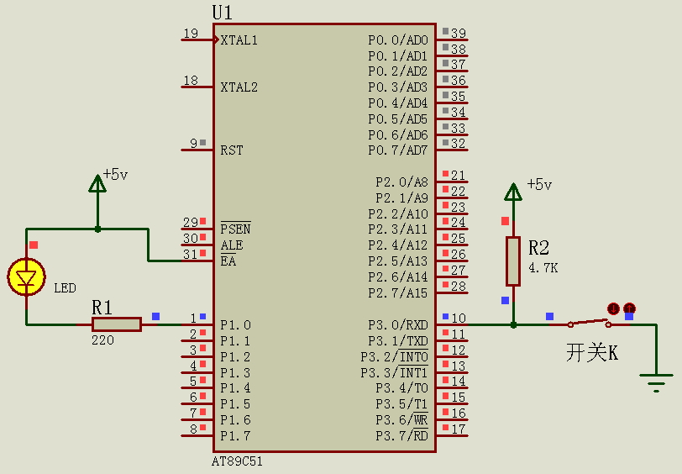
图7-3 开关、LED发光二极管与P1口的连接

Slide 15
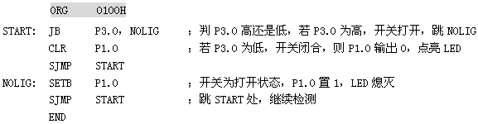
P3.0引脚的输入电平是高还是低。当开关闭合，即P3.0脚为低电平；当开关打开，P3.0引脚为高电平。
P1.0引脚接发光二极管的阴极LED，当开关k闭合时，LED点亮；开关打开时，LED熄灭。开关k与LED没有任何电气上的联系。
参考程序如下：

Slide 16
7.3 单片机控制LED数码管的显示
7.3.1 LED数码管显示原理
LED数码管是常见的显示器件。LED数码管为“8”字型的，共计8段（包括小数点段在内）或7段（不包括小数点段），每一段对应一个发光二极管，有共阳极和共阴极两种，如图7-4所示。共阳极数码管的阳极连接在一起，公共阳极接到+5V上；共阴极数码管的阴极连接在一起，通常此公共阴极接地。
对于共阴极数码管，当某发光二极管的阳极为高电平时，发光二极管点亮，相应的段被显示。同样，共阳极数码管的阳极连接在一起接+5V，当某个发光二极管的阴极接低电平时，该发光二极管被点亮，相应的段被显示。

Slide 17
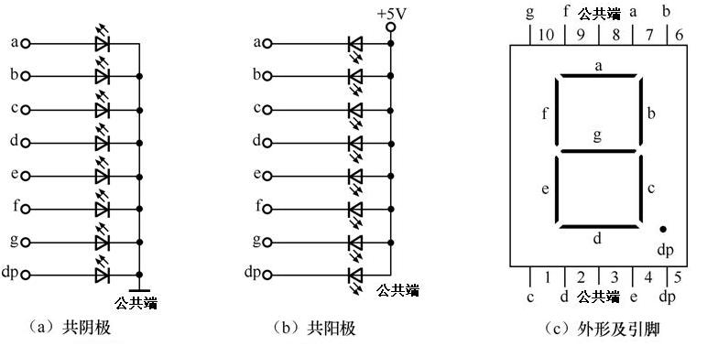
图7-4 8段LED数码管结构及外形

Slide 18
为使LED数码管显示不同的字符，要把某些段点亮，就要为数码管的各段提供一个字节的二进制代码，即段码。习惯上以“a”段对应字型码字节的最低位。各种字符的段码见表7-1。
如要在数码管上显示某一字符，只需将该字符的段码加到各段上即可。
例如某存储单元中的数为“02H”，想在共阳极数码管上显示“2”，需要把“2”的段码“A4H”加到数码管各段。通常采用的方法是将欲显示的字符的段码作成一个表，根据显示的字符从表中查找到相应的段码，然后单片机把该段码输出到数码管的各个段上，同时数码管的公共端接+5V，此时在数码管上显示出字符“2”。

Slide 19
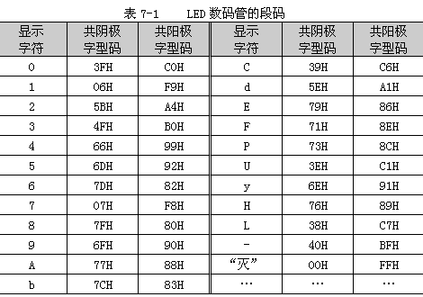

Slide 20
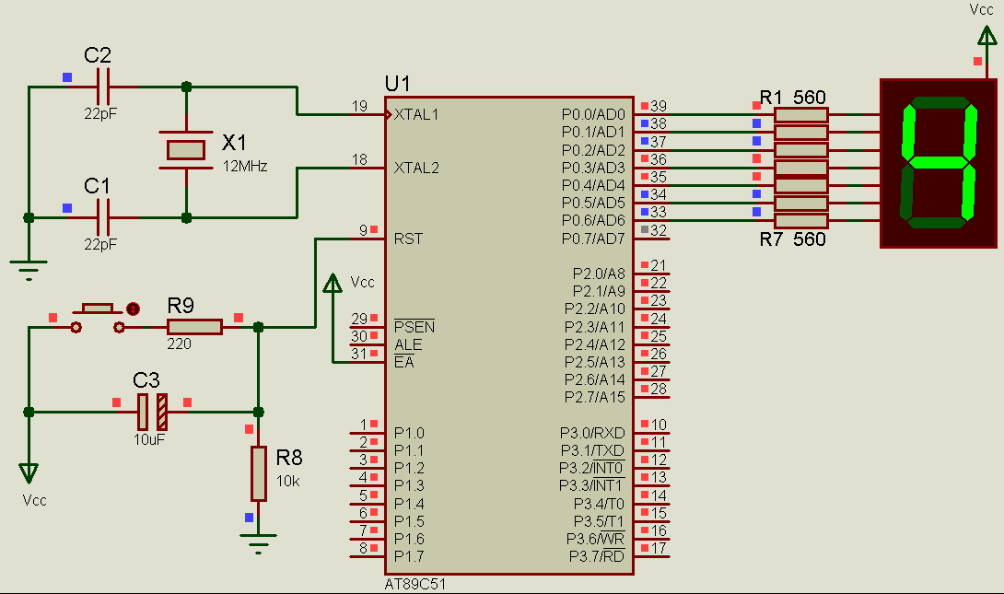
下面介绍单片机如何控制LED数码管显示字符的设计。
【例7-3】用单片机控制一个8段LED数码管，如图7-5所示。要求数码管反复循环显示单个数字：0～9。
图7-5 控制数码管循环显示单个数字

Slide 21
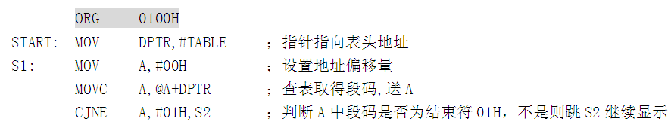
图7-5中，采用了共阳极数码管，R1~R7为限流电阻。单片机P0口输出段码，数码管的公共段接+5v。欲显示的数字0~9的字型码由于无规律可循，只能采用查表的方式来完成要求，这样可按着数字0~9的顺序，把每个数字的字型码按顺序排好，形成一个段码表。根据要显示的数字，查找到相应的段码，从而控制LED数码管显示相应的字符。读者通过本例应掌握段码查表程序的编写。
参考程序如下：

Slide 22
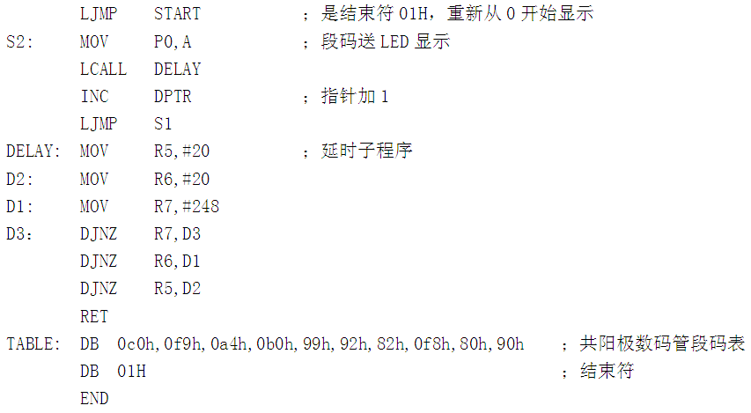

Slide 23
程序设计中，为达到反复循环显示数字0~9的目的，在段码表中设置了一个结束符01H，来控制反复循环显示。
7.3.2 LED数码管的显示方式
单片机控制LED数码管有两种显示方式：静态显示和动态扫描显示。
1. 静态显示方式
静态显示就是指无论多少位LED数码管，都同时处于显示状态。
多位LED数码管工作于静态显示方式时，各位的共阴极（或共阳极）连接在一起并接地（或接+5V）；每位数码管的

Slide 24
段码线（a～dp）分别与一个单片机控制的8位I/O口锁存器输出相连。如果送往各个LED数码管所显示字符的段码一经确定，则相应I/O口锁存器锁存的段码输出将维持不变，直到送入下一个显示字符的段码。因此，静态显示方式的显示无闪烁，亮度较高，软件控制比较容易。
图7-6所示为4位LED数码管静态显示电路，各个数码管可独立显示，只要向控制各位I/O口锁存器写入相应的显示段码，该位就能保持相应的显示字符。这样在同一时间，每一位显示的字符可以各不相同。但是，静态显示方式占用I/O口线较多。

Slide 25
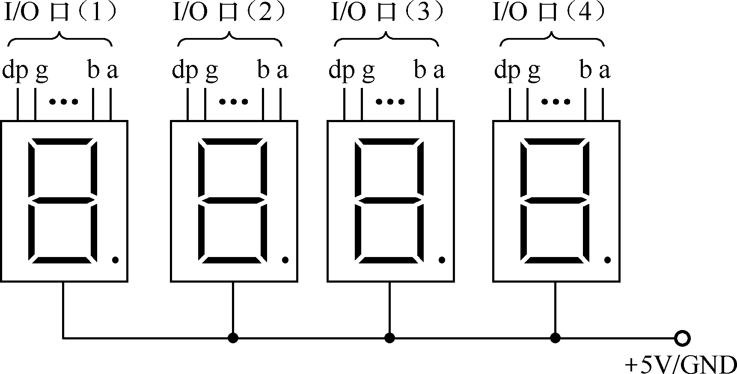
图7-6 4位LED静态显示的示意图

Slide 26
对于图7-6所示电路，要占用4个8位I/O口（或锁存器）。如果数码管数目增多，则还需要增加I/O口的数目。在实际的系统设计中，如果显示位数较少，可采用静态显示方式。但显示位数较多时，为了降低成本，一般采用动态显示方式。
2. 动态扫描显示方式
显示位数较多时，静态显示所占用的I/O口多，为节省I/O口与驱动电路的数目，常采用动态扫描显示方式。将所有LED数码管显示器的段码线的相应段并联在一起，由一个8位I/O端口控制，而各显示位的公共端分别由另一单独的I/O端口线控制。
图7-7所示为一个4位8段LED数码管动态扫描显示电路的

Slide 27
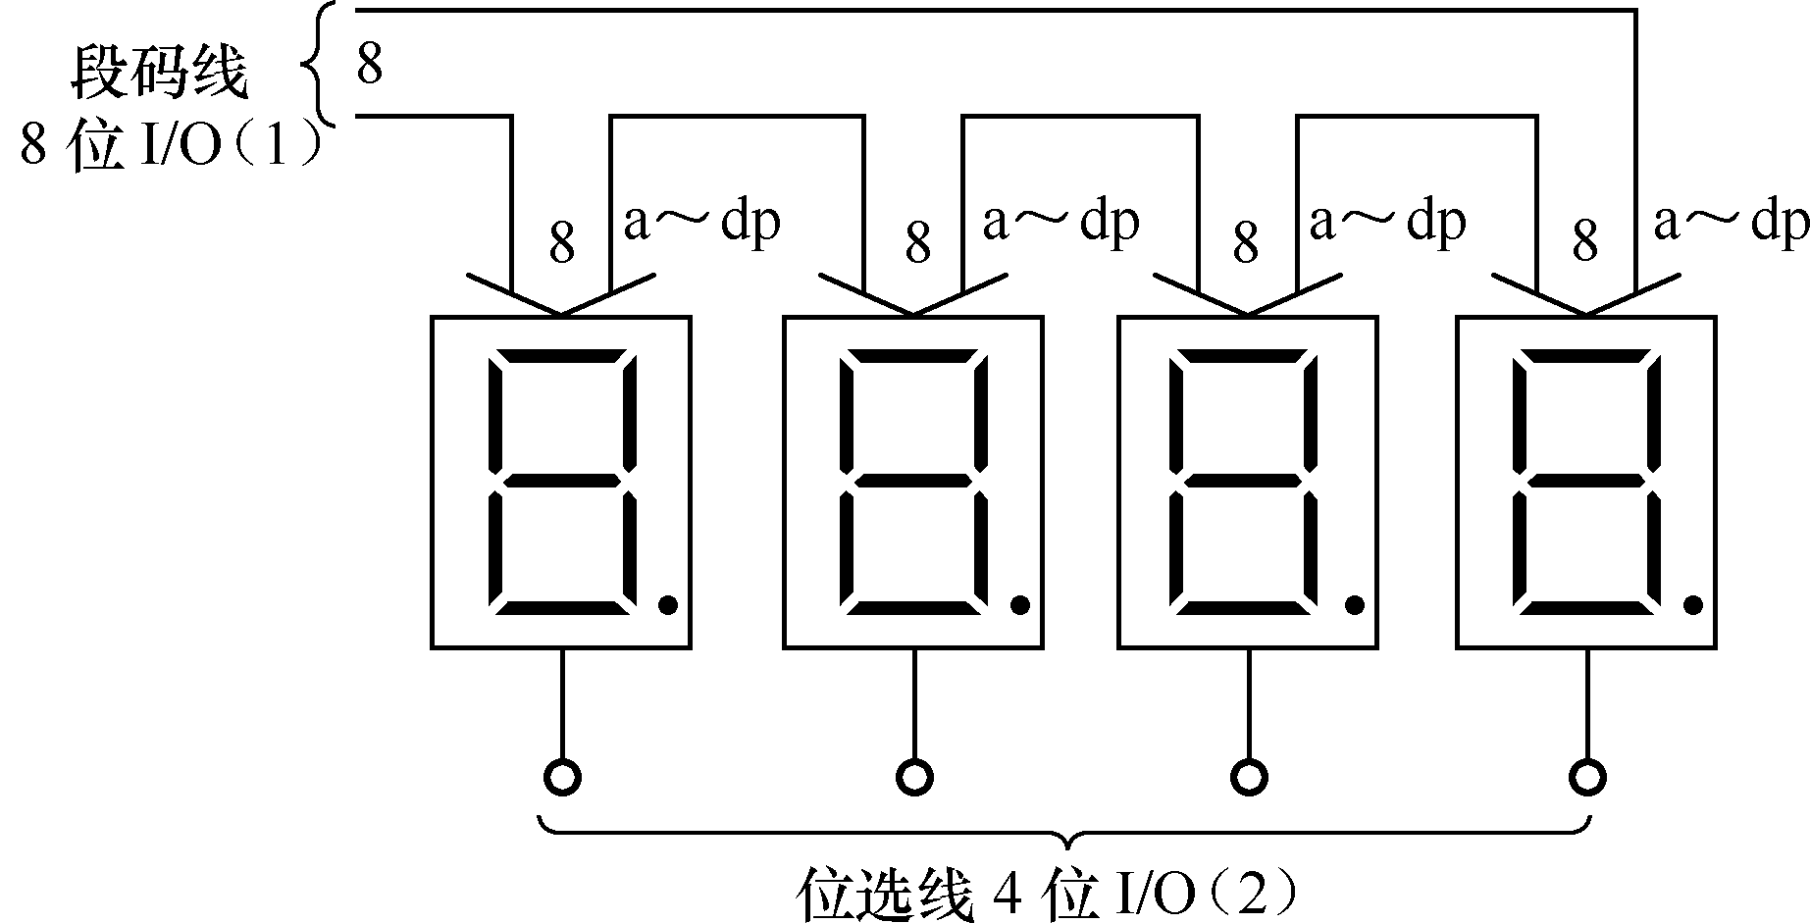
图7-7 4位LED数码管动态显示示意图

Slide 28
示意图。其中单片机向I/O（1）端口发出欲显示字符的段码，而显示器的位点亮控制
使用I/O（2）端口中的4位口线，来控制数码管公共端的电平，每一时刻，只有1位位选线有效，即选中某一位显示，其他各位位选线都无效，不显示。每隔一定时间逐位地轮流点亮各数码管（扫描），由于数码管的余辉和人眼的“视觉暂留”作用，只要控制好每位数码管点亮显示的时间和间隔，则可造成“多位同时亮”的假象，达到4位同时显示的效果。

Slide 29
各位数码管轮流点亮的时间间隔（扫描间隔）应根据实际情况而定。发光二极管从导通到发光有一定的延时，如果点亮时间太短，发光太弱，人眼无法看清；时间太长，产生闪烁现象，而且此时间越长，占用单片机时间也越多。另外，显示位数增多，也将占用单片机的大量时间，因此动态显示的实质是以执行程序的时间来换取I/O端口数目的减少。
为克服动态显示的弊病，可采用7.6.4小节介绍的专用的键盘/显示器芯片，由芯片内部硬件扫描电路自动完成显示数据的扫描刷新。

Slide 30
7.3.3 LED数码管静态显示设计
【例7-4】 用AT89S52设计一个2位LED数码管显示的 “秒表”， 显示时间为00～99秒，每秒自动加1。原理电路如
图7-8所示。电路采用单片机的P2口、P3口分别控制两个LED数码管作为“秒表”的时间显示。显示数字的段码采用查表方法。“秒”计时产生采用软件延时的方法。
由本例可见，采用静态显示，需要一个数码管对应一个I/O端口。当数码管的数目较多时，需要占用较多的I/O端口。但是软件编程比较简单，只需向P2口、P3口输出显示数字的段码即可，且显示不闪烁。
参考程序如下：

Slide 31
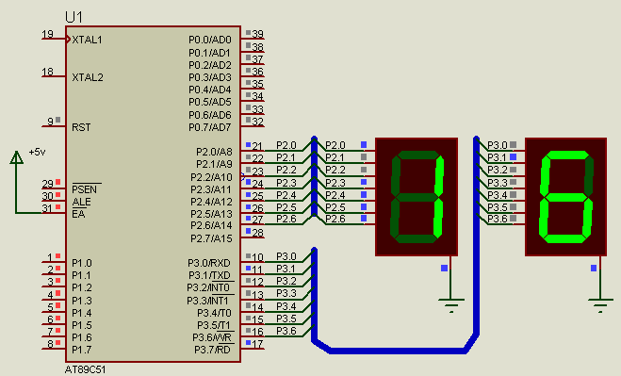
图7-8 2位LED数码管静态显示的秒表

Slide 32

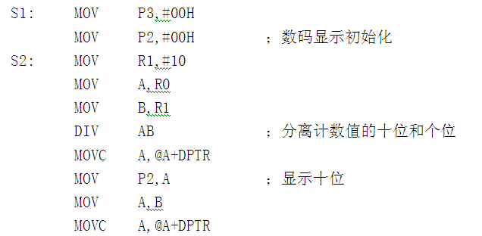

Slide 33
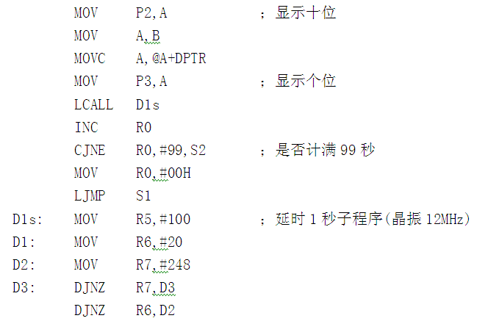

Slide 34
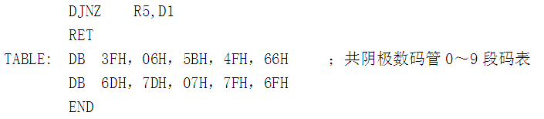
7.3.4 LED数码管动态显示设计
下面介绍单片机控制数码管动态显示的案例。
【例7-5】图7-9所示的动态扫描显示电路，由单片机控制8只共阳极数码管，同时在数码管上同时显示8个数字1～8。电路中P0口输出显示字符的段码，P2口输出点亮某位的位选码。由于8位数码管的各段是并联的， P0端口一次只能送出一个显示

Slide 35
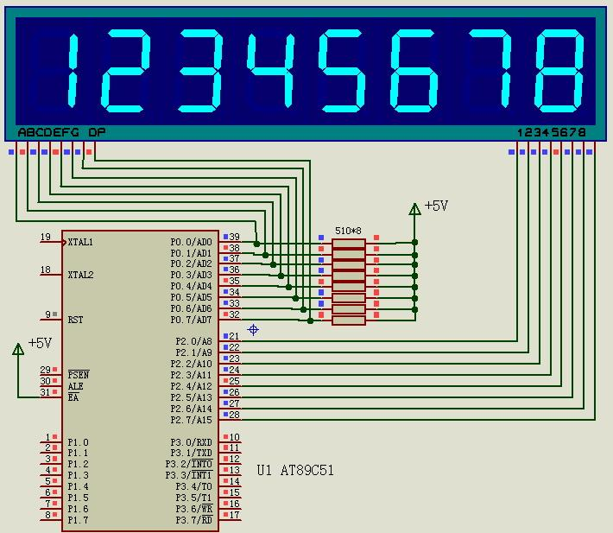
图7-9 数码管采用动态显示方式同时显示数字1～8

Slide 36
段码，即一次只能点亮1位数码管。单片机先控制左边第1个数码管显示1，经过延时后，再控制左边第2个数码管显示2，……，直至第8个数码管显示8，反复循环上述过程。
单片机对8个数码管进行快速位选扫描，只要位选扫描速度选择适当，虽然是每次只点亮一位数码管，但由于数码管的余辉和人眼的“视觉暂留”作用，只要控制好每位数码管显示的时间和间隔，则可造成“多位同时亮”的假象，达到8位数码管同时显示字符的效果。

Slide 37
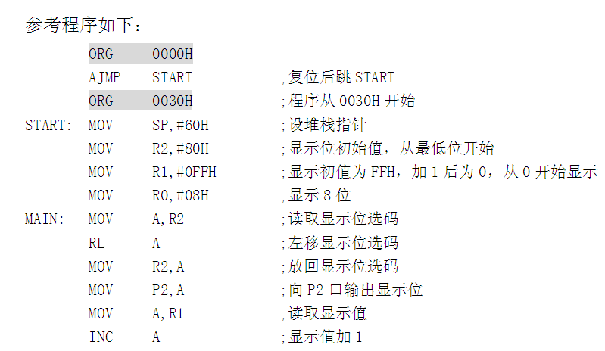

Slide 38
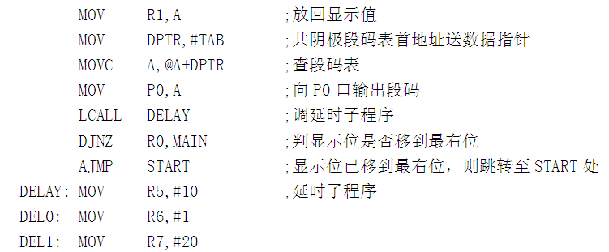
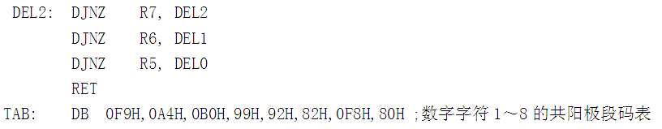

Slide 39
7.4 单片机控制LED点阵显示器显示
LED点阵显示器应用非常广泛，在许多公共场合，如商场、银行、车站、机场、医院随处可见。不仅能显示文字、图形，还能播放动画、图像、视频等信号。
LED点阵显示器分为图文显示器和视频显示器，有单色显示，还有彩色显示。下面仅介绍单片机如何来控制单色LED点阵显示器的显示。
7.4.1 LED点阵显示器结构与显示原理
由若干个发光二极管按矩阵方式排列而成。阵列点数可分为5×7、5×8、6×8、8×8点阵；按发光颜色可分为单色、双色、三色；按极性排列可分为共阴极和共阳极。

Slide 40
1. LED点阵结构
以8×8LED点阵显示器为例，外形见图7-10，内部结构见图7-11，由64个发光二极管组成，且每个发光二极管是处于行线（R0~R7）和列线（C0~C7）之间交叉点上。
2. LED点阵显示原理
LED点阵显示器显示的一个字符是由点阵中被点亮的LED所构成。下面以发光二极管阳极接行线，阴极接列线的点阵显示器，即图7-11的结构来说明。可以看出，点亮点阵中的一个发光二极管的条件是：所在行为高电平，所在列为低电平。当然，行与列也是相对的，如把图7-11中的行列互换，则点亮点阵中的一个发光二极管的条件是：

Slide 41

图7-10 8×8 LED点阵显示器外形

Slide 42
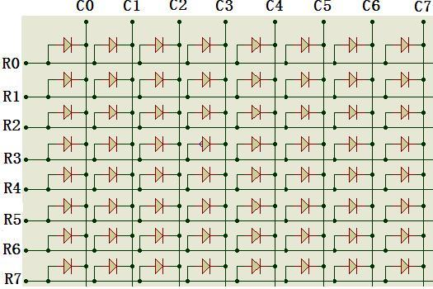
图7-11 8×8LED点阵显示器（共阴极）的结构

Slide 43
对应的行为低电平，对应的列为高电平。如果在很短时间内依次点亮很多个发光二极管，LED点阵就可以显示一个稳定的字符、数字或其他图形。因此，控制LED点阵显示，实质上就是控制加到行线和列线上的电平编码来控制点亮某些发光二极管（点），从而显示出由不同发光的点组成的各种字符。
8×8 LED点阵显示模块中的每个发光二极管均放置在行线和列线的交叉点上，当对应的某一行置1电平，某一列为0电平时，该发光二极管被点亮。
下面以16×16LED点阵显示器显示字符“子”为例，见
图7-12。

Slide 44

图7-12 16×16 LED点阵显示器显示字符“子”

Slide 45
显示过程如下：
先给LED点阵的第1行送高电平（行线高电平有效），同时给所有列线送高电平（列线低电平有效），从而第1行发光二极管全灭；
延时一段时间后，再给第2行送高电平，同时给所有列线送“1100 0000 0000 1111”，列线为0的发光二极管点亮，从而点亮10个发光二极管，显示出汉字“子”的第一横；
延时一段时间后，再给第3行送高电平，同时加到列线的编码为“1111 1111 1101 1111”，点亮1个发光二极管；……；

Slide 46
延时一段时间后，再给第16行送高电平，同时给列线送“1111 1101 1111 1111” ，显示出汉字“子”的最下面的一行，点亮1个发光二极管。然后再重新循环上述操作，利用人眼视觉暂留效应，一个稳定字符“子” 显示出来，见图7-12。
7.4.2 控制16×16 LED点阵显示屏的案例
单片机控制16×16点阵显示屏显示字符案例。
【例7-8】如图7-13，利用单片机及 74LS154（4-16译码器）、74LS07、16×16 LED点阵显示屏来实现字符显示，编写程序，循环显示字符“电子技术”。

Slide 47
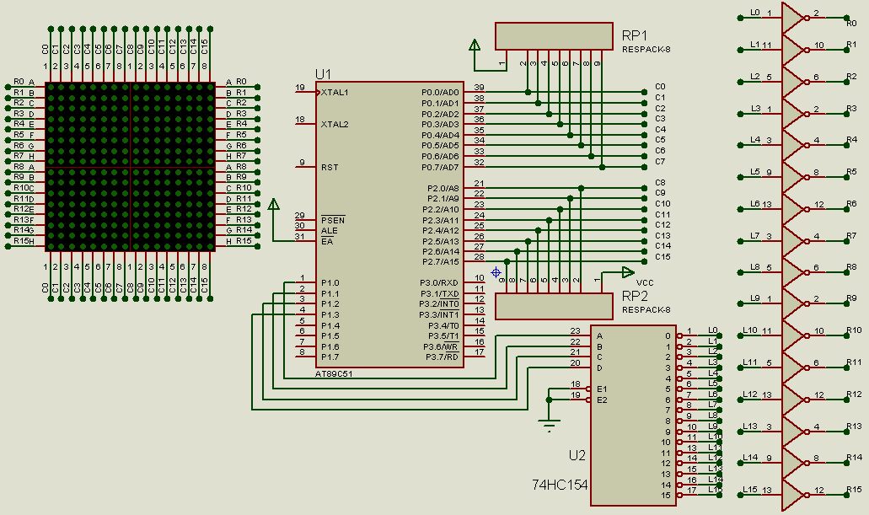
图7-13 控制16×16LED点阵显示器（共阴极）显示字符

Slide 48
图中16×16 LED点阵显示屏16行行线R0~R15电平，由P1口低4位经4-16译码器74HC154的16条译码输出线L0~L15经驱动后的输出来控制。16列列线C0~C15的电平由P0口和P2口控制。剩下问题是如何确定显示字符的点阵编码，以及控制好每一屏逐行显示的扫描速度（刷新频率）。

Slide 49
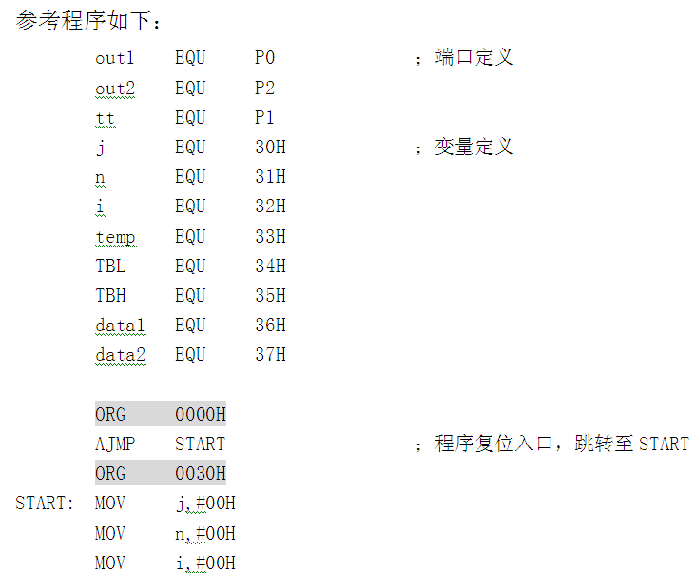

Slide 50
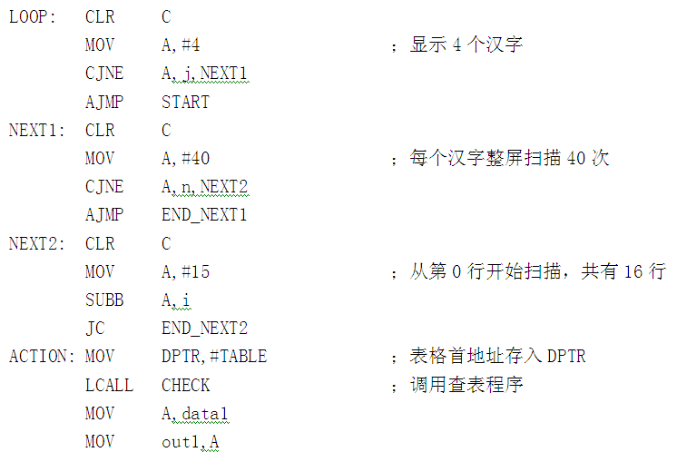

Slide 51
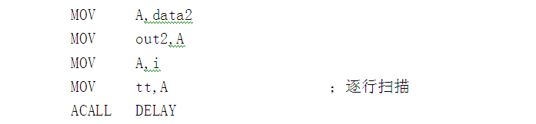
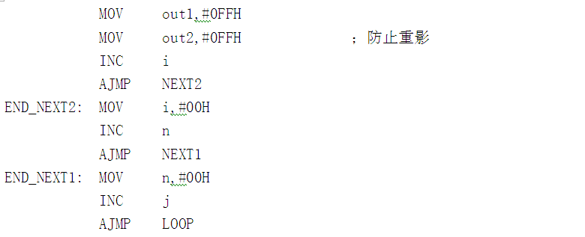

Slide 52
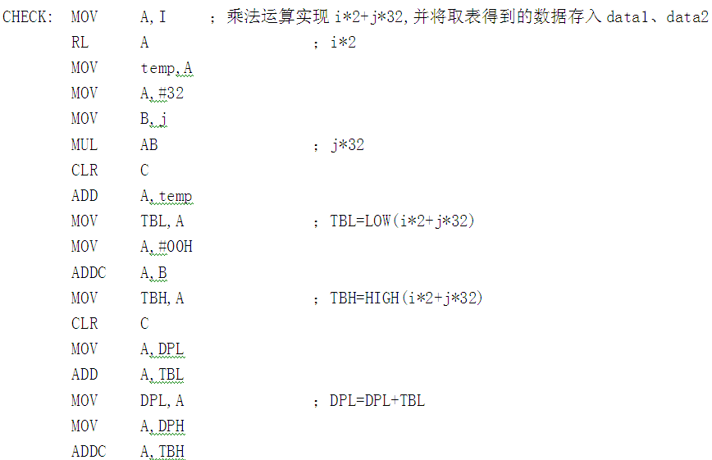

Slide 53
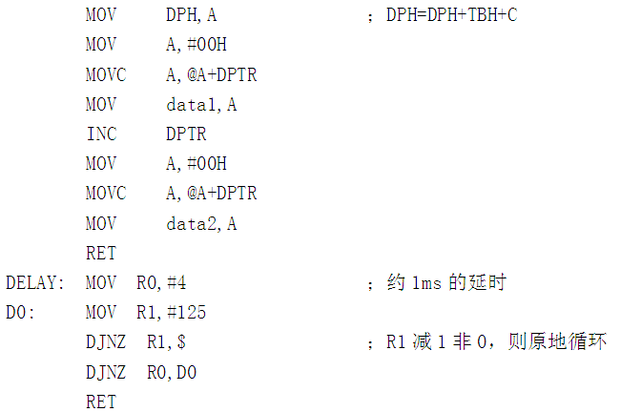

Slide 54
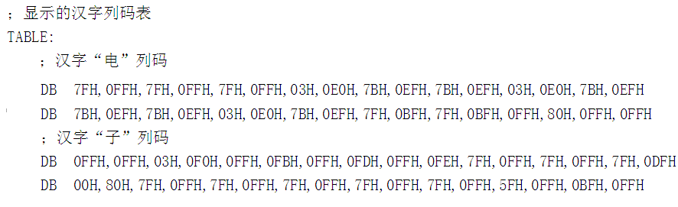
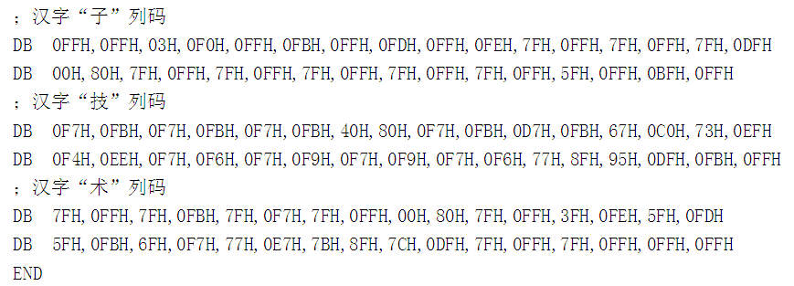

Slide 55
扫描显示时，单片机通过P1口低4位经4-16译码器74HC154的16条译码输出线L0~L15经驱动后的输出来控制，逐行为高电平，来进行扫描。由P0口与P2口控制列码C0~C15的输出，从而显示出某行应当点亮的发光二极管。
下面以显示汉字“子”为例，说明其显示过程。由程序可看出，汉字“子”的前3行发光二级管的列码为“FFH，FFH，03H，F0H，FFH，FBH，……”，第一行的列码为“FFH，FFH”，由P0口与P2口输出，没有点亮的发光二极管。第二行的列码为“03H，F0H”，通过P0口与P2口输出后，由图7-13的电路可看出，H03加到列线C7～C0的二进制编码为“0000 0011”，这里要注意加到8个发光二极管上的对应位置。按照图7-12和图7-13的连线关系，加到从左到右发光二极管应为C0~C7的二进制

Slide 56
编码为“1100 0000”，即最左边的2个发光二极管不亮，其余的6个发光二极管点亮。同理，P2口输出的HF0加到列线C15～C8的二进制编码为“1111 0000”，即加到C8～C15的二进制编码为“0000 1111”，所以第二行的最右边的4个发光二极管不亮，如图7-12所示。对应通过P0口与P2口输出加到第3行16个发光二极管的列码为“FFH, FBH,”，对应于从左到右的C0～C15的二进制编码为“1111 1111 1101 1111”，从而第3行左边数第11个发光二极管被点亮，其余均熄灭，如图7-12所示。其余各行点亮的发光二极管，也是由16×16点阵的列码来决定的。

Slide 57
7.5 单片机控制液晶显示模块1602 LCD的显示
液晶显示器（Liquid Crystal Display，LCD）具有省电、体积小、抗干扰能力强等优点， LCD显示器分为字段型、字符型和点阵图形型。
（1）字段型。以长条状组成字符显示，主要用于数字显示，也可用于显示西文字母或某些字符，广泛用于电子表、计算器、数字仪表中。
（2）字符型。专门用于显示字母、数字、符号等。一个字符由5×7或5×10的点阵组成，在单片机系统中已广泛使用。

Slide 58
（3）点阵图形型。广泛用于图形显示，如笔记本电脑、彩色电视和游戏机等。它是在平板上排列的多行列的矩阵式的晶格点，点大小与多少决定了显示的清晰度。
7.5.1 LCD 1602液晶显示模块简介
最常见的字符型液晶显示模块。单片机系统中常用。由于LCD显示面板较为脆弱，厂商已将LCD控制器、驱动器、RAM 、ROM和液晶显示器用PCB连接到一起，称为液晶显示模块（LCd Module，LCM），用户只需购买现成的液晶显示模块即可。单片机只需向LCD显示模块写入相应命令和数据就可显示需要的内容。

Slide 59
1．字符型液晶显示模块LCD 1602特性与引脚
字符型LCD模块常用的有16字×1行、16字×2行、20字×2行、20字×4行等模块，型号常用×××1602、×××1604、×××2002、×××2004来表示，其中×××为商标名称，16代表液晶显示器每行可显示16个字符，02表示显示2行。LCD1602内部具有字符库ROM(CGROM)，能显示出192个字符（5×7点阵），如图7-14所示。
由字符库可看出显示器显示的数字和字母部分代码，恰是ASCII码表中编码。单片机控制LCD 1602显示字符，只需将待显示字符的ASCII码写入内部的显示，用数据存储器

Slide 60
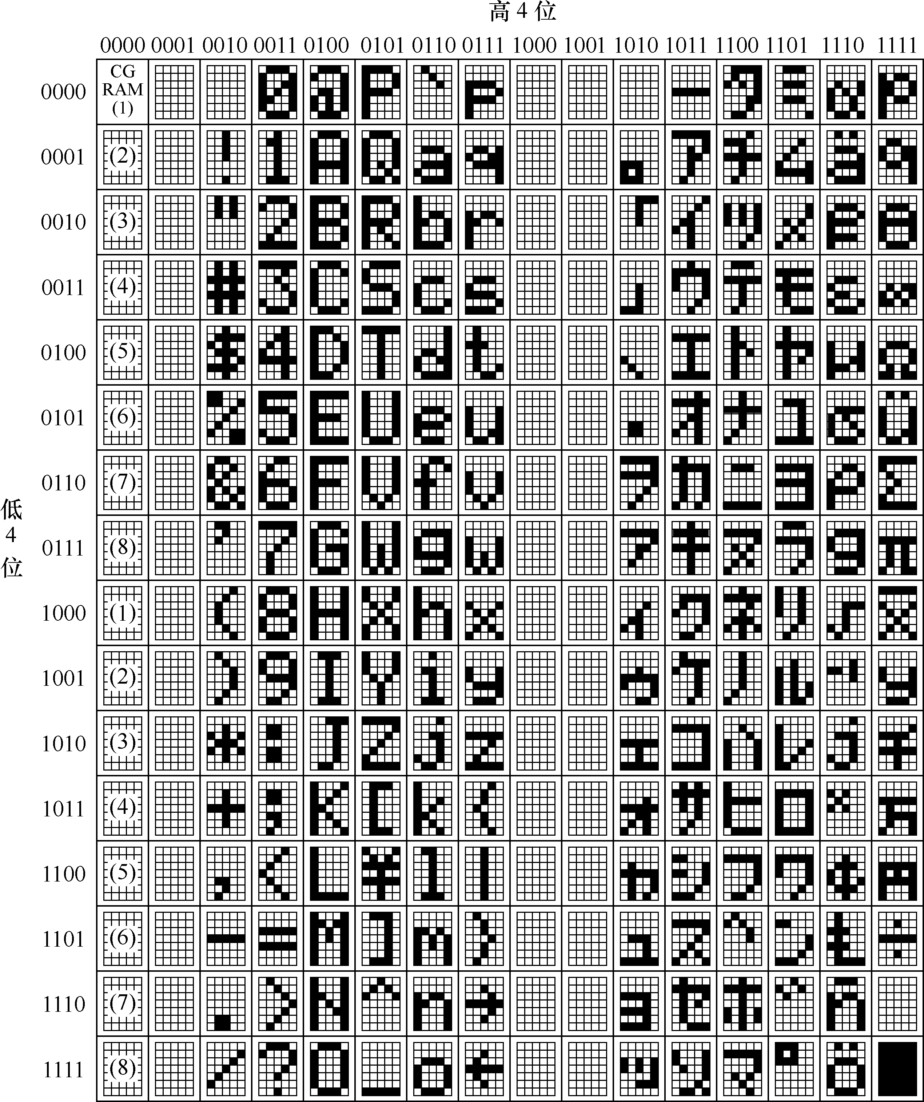
图7-14 ROM字符库的内容

Slide 61
（DDRAM）内部控制电路就可将字符在显示器上显示出来。例如，显示字符“A”，单片机只需将字符“A”的ASCII码41H写入DDRAM，控制电路就会将对应的字符库ROM（CGROM）中的字符“A”的点阵数据找出来显示在LCD上。
模块内有80字节数据显示RAM(DDRAM)，除显示192个字符（5×7点阵）的字符库ROM(CGROM)外，还有64字节的自定义字符RAM(CGRAM)，用户可自行定义8个5×7点阵字符。
LCD 1602工作电压4.5~5.5V，典型5V，工作电流2mA。标准的14引脚（无背光）或16个引脚（有背光）的外形及引脚分布如图5-15所示。

Slide 62
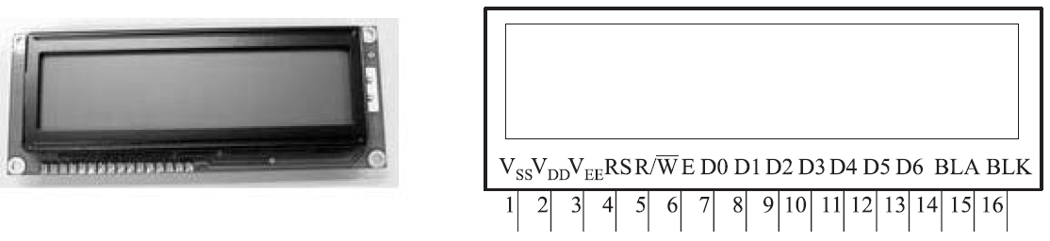
(a) LCD 1602的外形 (b) LCD 1602的引脚
图5-15 LCD 1602外形及引脚

Slide 63
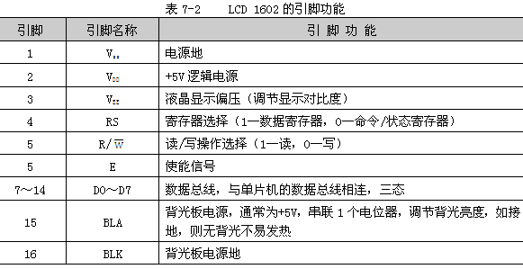
引脚包括8条数据线、3条控制线和3条电源线，见表7-2。通过单片机向模块写入命令和数据，就可对显示方式和显示内容做出选择。

Slide 64
2．LCD1602字符的显示及命令字
显示字符首先要解决待显示字符的ASCII码产生。用户只需在C51程序中写入欲显示的字符常量或字符串常量，C51程序在编译后会自动生成其标准的ASCII码，然后将ASCII码送入显示用数据存储器DDRAM，内部控制电路就会自动将该ASCII码对应的字符在LCD1602显示出来。
让液晶显示器显示字符，首先对其进行初始化设置，还必须对有、无光标、光标移动方向、光标是否闪烁及字符移动方向等进行设置，才能获得所需显示效果。
对LCD 1602的初始化、读、写、光标设置、显示数据的指针设置等，都是单片机向LCD 1602写入命令字来实现。命令字见表7-3。

Slide 65
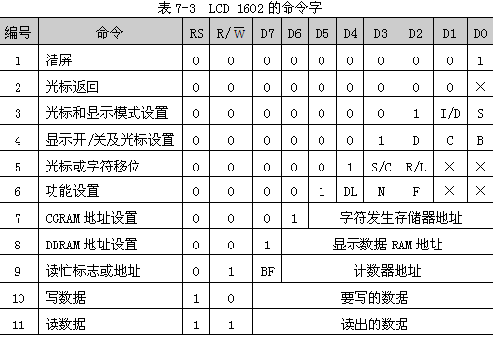

Slide 66
表7-3中11个命令功能说明如下：
命令1：清屏，光标返回地址00H位置（显示屏的左上方）。
命令2：光标返回到地址00H位置（显示屏的左上方）。
命令3：光标和显示模式设置。
I/D—地址指针加1或减1选择位。
I/D=1，读或写一个字符后地址指针加1；
I/D=0，读或写一个字符后地址指针减1。
S—屏幕上所有字符移动方向是否有效的控制位。
S=1当写入一字符时，整屏显示左移（I/D=1）或右移（I/D=0）；
S=0整屏显示不移动。

Slide 67
命令4：显示开/关及光标设置。
D—屏幕整体显示控制位，D=0关显示，D=1开显示。
C—光标有无控制位，C=0无光标，C=1有光标。
B—光标闪烁控制位，B=0不闪烁，B=1闪烁。
命令5：光标或字符移位。
S/C—光标或字符移位选择控制位。S/C=1移动显示的字符，S/C=0移动光标。
R/L—移位方向选择控制位。0：左移，1：右移，

Slide 68
命令6：功能设置命令。
DL—传输数据的有效长度选择控制位。1：8位数据线接口；0：4位数据线接口。
N—显示器行数选择控制位。0：单行显示，1：两行显示。
F—字符显示的点阵控制位。0：显示5×7点阵字符，1：显示5×10点阵字符。
命令7：CGRAM地址设置。
命令8：DDRAM地址设置。LCD内部有一个数据地址指针，用户可通过它访问内部全部80字节的数据显示RAM。命令格式为：80H+地址码。其中，80H为命令码。

Slide 69
命令9：读忙标志或地址。
BF—忙标志。BF=1表示LCD忙，此时LCD不能接受命令或数据；BF=0表示LCD不忙。
命令10：写数据。
命令11：读数据。
例如，将显示模式设置为“16×2显示，5×7点阵，8位数据接口”，只需要向1602写入光标和显示模式设置命令（命令3）“00111000B”，即38H即可。
再如，要求液晶显示器开显示，显示光标且光标闪烁，那么根据显示开关及光标设置命令（命令4），只要令D=1，

Slide 70
C=1和B=1，也就是写入命令“00001111B”，即0FH，就可实现所需的显示模式。
3．字符显示位置的确定
LCD1602内部有80字节DDRAM，与显示屏上字符显示位置一一对应，图7-16给出LCD1602显示RAM地址与字符显示位置的对应关系。

Slide 71
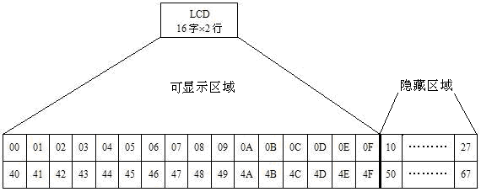
图7-16 LCD内部显示RAM的地址映射图

Slide 72
当向DDRAM的00H~0FH（第1行）、40H~4FH（第2行）地址的任一处写数据时，LCD立即显示出来，该区域也称为可显示区域。
而当写入10H~27H或50H~67H地址处时，字符不会显示出来，该区域也称为隐藏区域。如果要显示写入到隐藏区域的字符，需要通过字符移位命令（命令5）将它们移入到可显示区域方可正常显示。
需说明的是，在向DDRAM写入字符时，首先要设置DDRAM定位数据指针，此操作可通过命令8完成。
例如，要写字符到DDRAM的40H处，则命令8的格式为：
80H+40H=C0H，其中80H为命令代码，40H是要写入字符处的地址。

Slide 73
4．LCD1602的复位
LCD1602上电后复位状态为：
清除屏幕显示
设置为8位数据长度，单行显示，5×7点阵字符。
显示屏、光标、闪烁功能均关闭。
输入方式为整屏显示不移动，I/D=1。

Slide 74
LCD1602的一般初始化设置为：
写入命令01H（命令1），显示清屏，数据指针清0。
写入命令38H（命令6），显示模式设置（16×2显示，5×7点阵，8位数据接口）。
写入命令0CH（命令4），设置开显示，不显示光标。
写入命令06H（命令3），写一个字符后地址指针加1。
写入命令08H，显示关闭。
在进行上述设置及对数据进行读取时，通常需要检测忙标志位BF，如果为1，则说明忙，要等待；如果BF为0，则可进行下一步操作。
LCD1602的读写操作规定见表7-4。

Slide 75
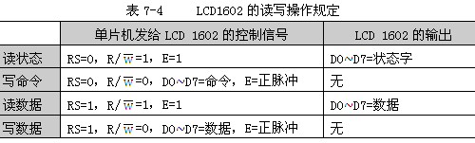

Slide 76
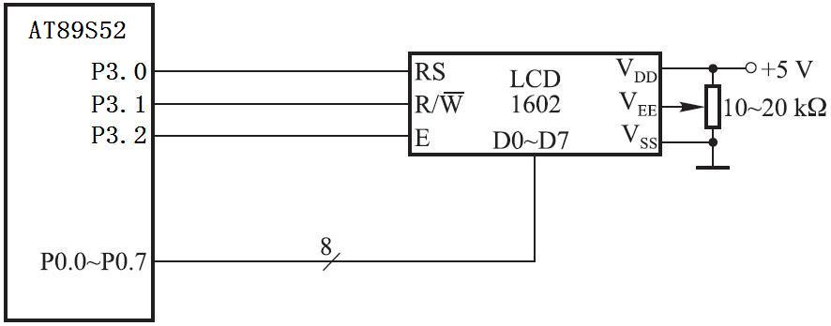
LCD1602与AT89S52的接口电路见图7-17。
图7-17 单片机与LCD1602接口电路

Slide 77
由图7-17可看出，单片机的P3.0、P3.1和P3.2引脚分别与LCD1602的RS、R/W*和E这3个引脚连接，只需通过指令对这3个引脚置“1”或清“0”，就可实现对LCD1602的读写操作控制。单片机的P2口与LCD1602的 D0～D7相连，进行命令或数据的传送。具体来说，显示一个字符的操作过程为“读忙标志位BF→写命令→写显示字符→自动显示”。

Slide 78
7.5.2 单片机控制字符型LCD 1602的显示案例
下面通过具体案例介绍单片机如何控制LCD1602显示字符。
【例7-7】用AT89C51单片机控制LCD1602，使其显示两行文字：“Welcom to” 与“Harbin Institute”， Proteus的虚拟仿真原理电路如图7-18所示。
在Proteus中，LCD1602液晶显示器的对应仿真模型为LM016L（相当于14脚的LCD1602，即表7-2中的1～14脚）。
LM016L的符号与引脚如图7-19所示，与14引脚LCD1602液晶显示器的引脚信号相同，引脚功能说明见表7-2。

Slide 79
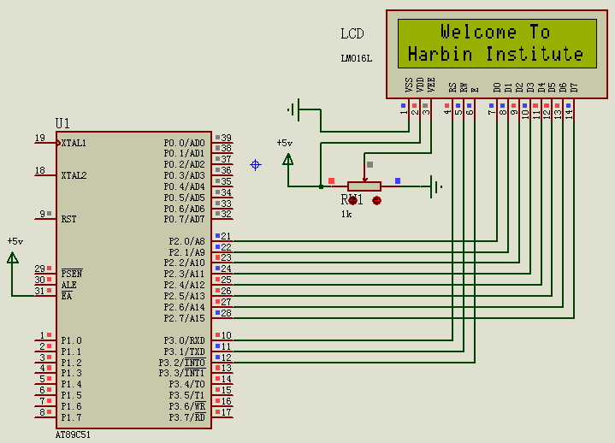
图7-18 单片机与字符型LCD接口电路与仿真

Slide 80
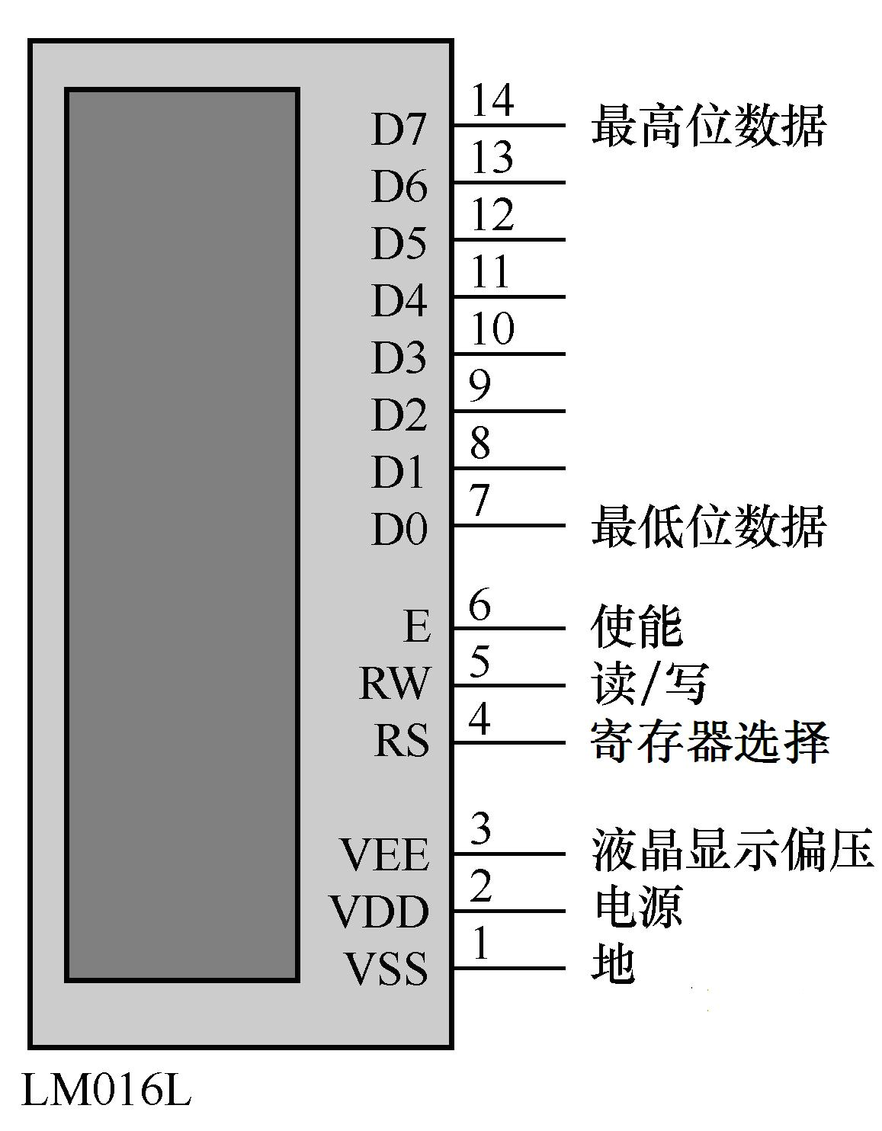
图7-19 字符型液晶显示器LCD引脚

Slide 81
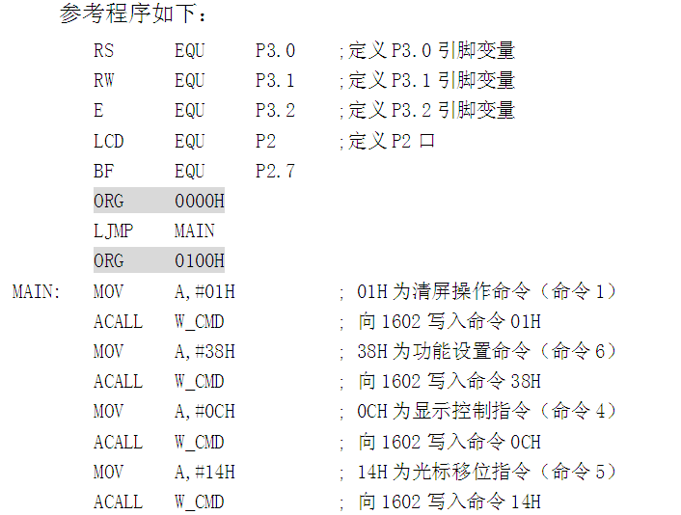

Slide 82
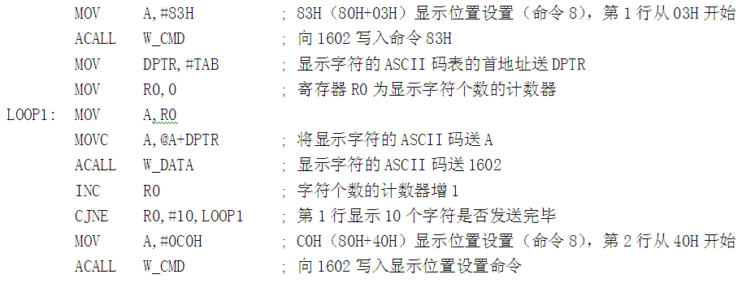
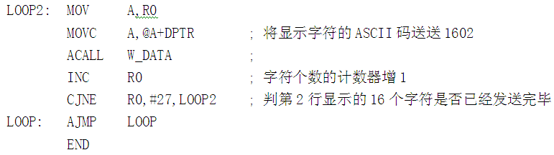

Slide 83
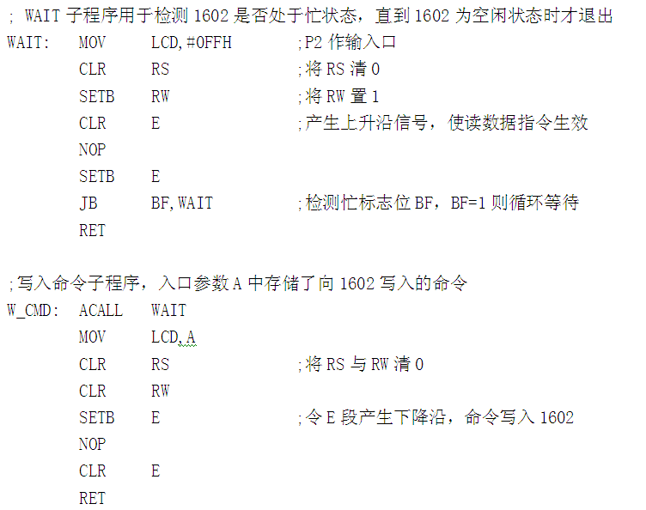

Slide 84
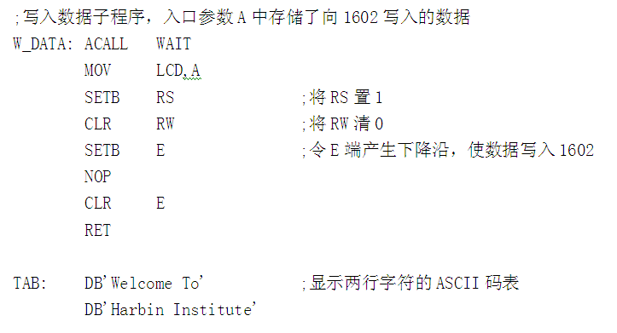

Slide 85
程序说明：
（1）程序中调用了3个子程序，即检测LCD1602“忙”标志、向LCD1602写入命令、向LCD1602写入数据，3个子程序中包括了相应的控制信号产生，使用时只需调用即可。
（2）显示两行字符时，分别使用了相应的显示位置的设置命令（命令8）。第一行的显示位置从03H开始；第二行的显示位置从40H开始。
（3）使用了R0寄存器来控制两行分别显示字符的个数。

Slide 86
7.6 键盘接口设计
键盘——向单片机输入数据、命令等功能，是人机对话的主要手段。
由若干按键按照一定规则组成。每一个按键实质上是一个按键开关，按构造可分为有触点开关按键和无触点按键。
有触点开关按键常见的有：触摸式键盘、薄膜键盘、导电橡胶、按键式键盘等，最常用按键式键盘。无触点开关按键有电容式按键、光电式按键和磁感应按键等。下面介绍按键式开关键盘工作原理、方式以及与键盘接口设计与软件编程。

Slide 87
7.6.1 键盘接口设计应解决的问题
1．键盘的任务
任务3项。
（1）判别是否有键按下？若有，进入第（2）步。
（2）识别哪一个键被按下，并求出相应的键值。
（3）根据键值，找到相应键值处理程序入口。

Slide 88
2．键盘输入特点
键盘一个按键实质就是一个按钮开关。图7-20（a）所示按键开关的两端分别连接在行线和列线上，列线接地，行线通过电阻接到+5V上。键盘开关机械触点的断开、闭合，其行线电压输出波形如图7-20（b）所示。
图7-20（b）所示的t1和t3分别为键的闭合和断开过程中的抖动期（呈现一串负脉冲），抖动时间长短与开关机械特性有关，一般为5～10ms，t2为稳定的闭合期，其时间由按键动作确定，一般为十分之几秒到几秒，t0、t4为断开期。

Slide 89
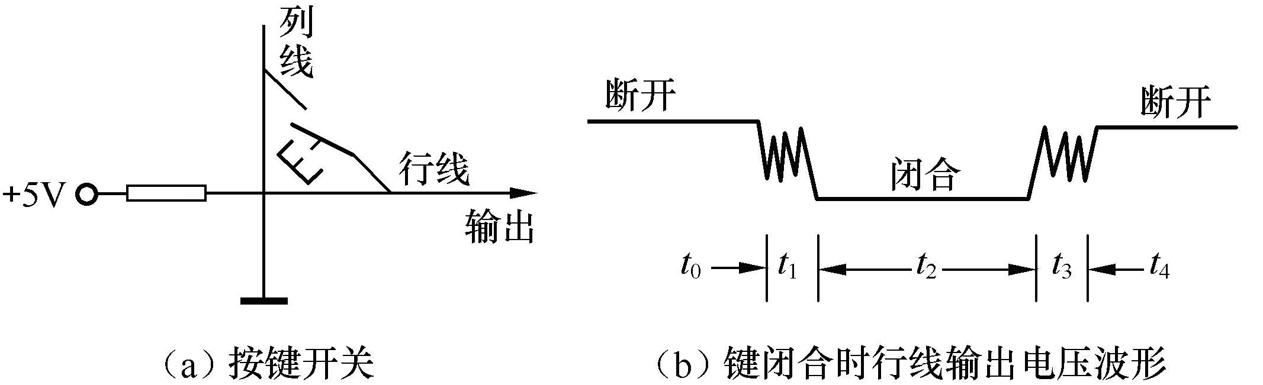
图7-20 键盘开关及其行线波形

Slide 90
3．按键的识别与键号获取
按键闭合与否，反应在行线输出电压上就是呈现高电平或低电平，单片机通过对行线电平的高低状态的检测，便可确认按键是否按下与松开。为了确保单片机对一次按键动作只确认一次按键有效（所谓按键有效，是指按下按键后，一定要再松开），必须消除抖动期t1和t3的影响。判断按键有效按下后，下一个问题是如何获取按下键的键号。
键盘按如何获取按下键的键号，可分为非编码键盘和编码键盘。

Slide 91
非编码键盘是利用按键直接与单片机的I/O口线（或外部扩展的I/O口线）相连接，键盘按下时不能直接得到键号，还要通过编写程序判断I/O口线的电平来求得键号。
编码键盘是键盘按下时能直接获取按下键的键号，最典型的是7.6.4小节介绍的专用键盘/显示器接口芯片HD7279，当键盘有键按下时，能直接得到按下键的键号。

Slide 92
4．如何消除按键的抖动
两种去抖动方法。一种是用软件延时来消除按键抖动，基本思想：在检测到有键按下时，该键所对应的行线为低电平，执行一段延时10ms的子程序后，确认该行线电平是否仍为低电平，如果仍为低电平，则确认该行确实有键按下。当按键松开时，行线的低电平变为高电平，执行一段延时10ms的子程序后，检测该行线为高电平，说明按键确实已经松开。
采取以上措施，可消除两个抖动期t1和t3的影响。另一种去除按键抖动的方法是采用专用的键盘/显示器接口芯片，这类芯片中都有自动去抖动的硬件电路。
常见的键盘有：独立式键盘和矩阵式键盘两种结构。

Slide 93
7.6.2 独立式键盘的设计
独立式键盘特点各键相互独立，每个按键各接一条I/O口线，通过检测I/O输入线的电平状态，判断哪个键被按下。
图7-21为一独立式键盘，8个按键k0~k7分别接到单片机的P1.0~ P1.7引脚上，图中上拉电阻保证按键未按下时，保证对应I/O口线为稳定高电平。当某一按键按下时，对应I/O口线就变成低电平，与其他按键相连的I/O口线仍为高电平。
因此，只需读入I/O口线状态，判别是否为低电平，就很容易识别出哪个键被按下。优点是电路简单，各条检测线独立，识别按键号的软件编写简单。如按键数目较多，要占用较多I/O口线。因此独立式键盘适于按键数目较少场合，

Slide 94
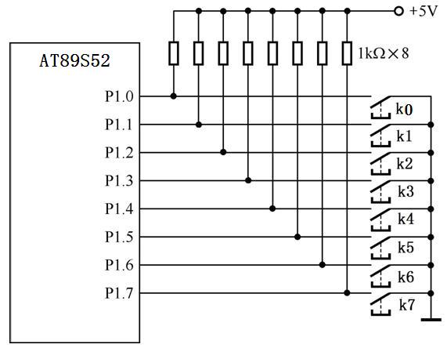
图7-21 独立式键盘的接口电路

Slide 95
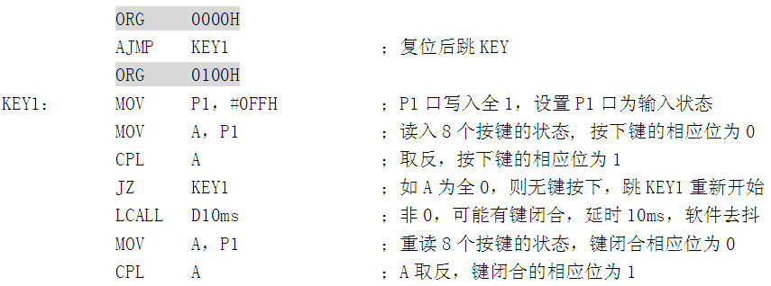
1.独立式键盘的查询工作方式
【例7-8】对图7-21所示独立式键盘，用查询方式实现键盘扫描，根据按下不同按键，对其进行处理。独立式键盘查询方式的参考程序如下：

Slide 96
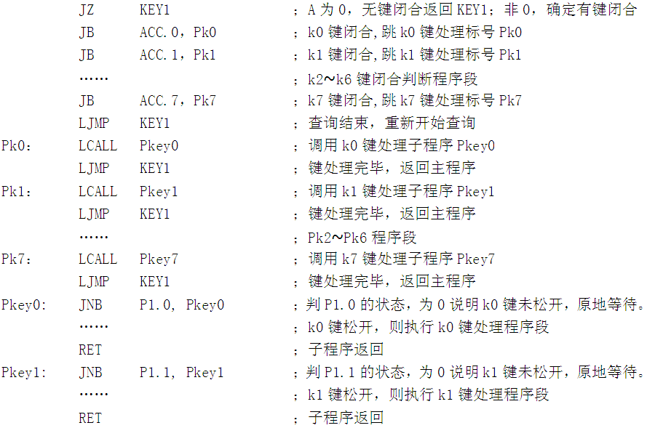

Slide 97
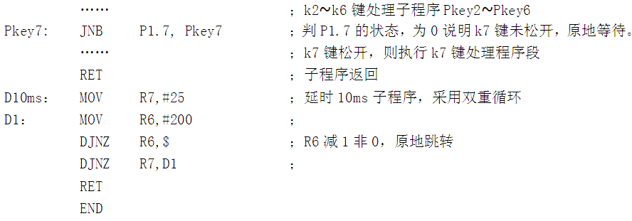

Slide 98
对应8个按键的键处理子程序Pkey0～Pkey7，要根据按键功能的具体要求来编写。但是需要注意的是，进入键处理子程序后，应先判断按下的按键是否松开，确认松开后，再进行按键功能的处理。所以指令“JNB P1.x, Pkeyx”(x=0~7)用来判断按键是否松开。

Slide 99
2. 独立式键盘的中断扫描方式
上面介绍的独立式键盘的查询方式，即使键盘无按键按下，也要查询。为提高键盘扫描的工作效率，可采用中断扫描方式，即只有在按键按下时，才进行扫描查询与处理，因此中断扫描方式的键盘实时性强，工作效率高。
【例7-9】设计一个采用中断方式的独立式键盘，只有在键盘有按键按下时，才向单片机发出中断请求。单片机进入中断服务程序后，再对按下的键进行查询。中断方式的独立式键盘的原理电路见图7-22。图中P1.0～P1.7口线接上拉电阻至+5V，当键盘中没有按键按下时，P1.0～P1.7口线均为高电平。

Slide 100
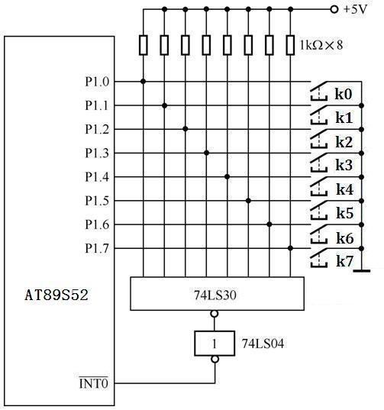
图7-22 中断扫描方式的独立式键盘的接口电路

Slide 101

当某个按键按下时，按键所在行的行线为低电平，经过8输入与非门74LS30的输出以及74LS04反相后向单片机的中断请求输入引脚发出低电平的外部中断请求，单片机响应中断，进入外部中断的中断服务子程序，在中断服务子程序中，再进行按键的查询扫描，根据扫描结果跳向按下键的键处理程序。

Slide 102


Slide 103

程序中用到的软件延时10ms子程序，见【例7-8】。

Slide 104
7.6.3 矩阵式键盘的设计
按键数目较多的场合常采用矩阵式（也称行列式）键盘。键盘由行线和列线组成，按键位于行、列的交叉点上。如图7-23所示，一个4×4的行列结构可构成一个16个按键k0～k15的键盘，需要一个8位的并行I/O口。如果采用8×8的行列结构，可构成一个8×8=64键的键盘，只需要两个8位的并行I/O口。很明显，在按键数目较多的场合，矩阵式键盘要比独立式键盘节省较多的I/O口线。
对图7-23的矩阵式键盘的查询扫描，一般4个步骤。
（1）首先判别整个键盘有无按键按下,方法为单片机驱动列线P1.4～P1.7输出全“0”，然后读行线P1.0～P1.3的状态

Slide 105

图7-23 矩阵式（行列式）键盘的接口电路

Slide 106
，若为全“1”，则键盘上没有闭合键，若P1.0～P1.3不全为“1”，则有键按下。
（2）去除键的抖动，当判别出可能有键按下时，软件延时一段时间（10ms左右）再判别键盘的状态，若仍有键闭合，则认为键盘上有确定的键按下，否则是键抖动。
（3）求出按下键的键号, 图7-23中的16个按键，键号依次为0,1,┄15。各行的首键号分别为0,4,8,12,列号依次为0,1,2,3。行线通过上拉电阻接+5V，当无键按下时，行线为高电平，当有按键按下时，对应的行线与列线短接，行线的电平将由此行线相连的列线电平决定。

Slide 107
如果把行线设置为单片机的输入口线，列线设置为单片机的输出口线，则按键号的识别过程是：先令0列线P1.4为低电平“0”，其余3根列线都为高电平，逐行检查行线状态。如果行线P1.0～P1.3都为高电平“1”，则P1.4这一列上没有按键闭合，若P1.0～P1.3中有一行为低电平，则该行线与列线交叉的按键按下。如果P1.4这一列上没有按键闭合，接着再使P1.5为低电平，其余列线为高电平。用同样的方法检查P1.5这一列上有无按键闭合，以此类推。这样采用逐列扫描（只有一列为低），然后读入各行线的电平，即可求出按下键的键号N为：N=行的首键号+列号。各行的首键号分别为0,4,8,12,列号依次为0,1,2,3。编程时设置1个列号计数器，初值为0，每扫描1列，列号计数器加1。

Slide 108
（4）判闭合键是否松开，如果松开则将键号送入A中保存，单片机根据按下键的键号，对该键的一次闭合仅作一次键功能处理。
1. 矩阵式键盘的查询扫描的编程
【例7-10】对图7-23的矩阵式键盘，编写键盘的查询扫描程序。
查询扫描的参考程序如下。

Slide 109


Slide 110


Slide 111

上述的键盘扫描程序将按下键的键号存于累加器A中，如果想要把键号显示出来，只需在P2口接一个共阳极数码管，通过下面的程序，将存于累加器A中的键号，通过查表的方法，将键值的段码通过P2口输出给数码管即可。参考的显示子程序如下。

Slide 112

查询扫描键盘无论是否有键按下，都需要进行扫描。为提高键盘扫描的工作效率，可采用中断扫描方式。

Slide 113
2. 矩阵式键盘的线反转法扫描
矩阵式键盘的扫描要逐列扫描查询，当被按下的键处于最后一列时，则要经过多次扫描才能最后获得此按键所处的行列值。而线反转法则很简练，无论是矩阵键盘被按下的键是处于第一列或最后一列，均只需经过两步便能获得此按键所在的行列值，下面仍以图7-23的矩阵式键盘为例，介绍线反转法键盘操作的具体操作步骤。
（1）让行线编程为输入，列线编程为输出，并使输出线为全低电平，则行线电平由高变低的所在行为按键所在行；
（2）再把行线编程为输出，列线编程为输入，并使输出线输出为全低电平，则列线中电平由高变低所在列为按键所在列。

Slide 114
结合上述两步，可确定按键所在的行和列，从而识别出所按的键。
假设k3键被按下。第一步，P1.4～P1.7输出全为“0”，然后，读入P1.0～P1.3线的状态，结果P1.0=0，而P1.1～P1.3均为1，因此，第0行出现电平的变化，说明第0行有键按下；第二步，让P1.0～P1.3输出全为“0”，然后，读入P1.4～P1.7的状态，结果P1.7=0，而P1.4～P1.6均为1，因此第3列出现电平的变化，说明第3列有键按下。综合上述分析，即第0行、第3列按键被按下，此按键即为键k3。因此，线反转法非常简单适用，但在实际编程中不要忘记还要进行按键去抖动处理。

Slide 115
3. 矩阵式键盘的中断扫描查询方式
采用中断扫描方式，只有在键盘有按键按下时，才会向单片机发出中断请求，单片机执行中断服务子程序去扫描查询键盘，识别出按下的键号。如果无键按下，单片机将不会扫描键盘。该方式的优点是，实时性强，工作效率高。
【例7-11】矩阵式键盘的中断查询扫描方式的设计，接口电路如图7-24所示。
键盘的列线与P1口的高4位相连，行线与P1口的低4位相连。图中的4输入与门74LS21用于产生按键中断，其输入端与键盘各行线相连，经上拉电阻接至+5V，输出端接至单片机的外部中断请求输入引脚INT0*。

Slide 116

图7-24 矩阵式（行列式）键盘的中断方式的接口电路

Slide 117

当键盘没有按键按下时，与门各输入端均为高电平，无中断请求，单片机将不会扫描键盘。当有按键按下时，相应的列线为低电平，与门74LS21输出也为低电平，向单片机发出中断请求，若单片机外部中断允许，就会向单片机发出中断请求，单片机响应该中断请求，转去执行【例7-10】的查询扫描程序，这里不再赘述。
中断扫描方式的参考程序如下：

Slide 118


Slide 119
查询扫描可以采用定时查询也可以采用实时查询。
定时查询是单片机对键盘扫描每隔一定时间对键盘扫描一次。通常利用单片机的定时器产生定时中断，进入定时中断服务程序后对键盘进行扫描。由于每次按键的时间一般不会小于100ms，所以为了不漏判有效的按键，定时中断的周期一般应小于100ms。
实时查询是单片机一直调用查询扫描子程序，反复扫描键盘。如果查询时间过短，虽能及时响应键盘的输入，但也会影响其他任务的进行。如果查询时间过长，有可能出现键盘输入的漏判现象。所以要根据单片机系统的繁忙程度和键盘的操作频率，来调整键盘的扫描查询时间。

Slide 120
7.6.4 单片机与专用键盘/显示器芯片HD7279的接口设计
专用可编程键盘/显示器接口芯片由于片内有硬件扫描电路，可对键盘/显示器自动进行扫描，直接得到闭合键的键号，省去了编写键盘/显示器动态扫描程序以及键盘去抖动程序以及计算闭合键键号的繁琐工作。
目前各种专用键盘/显示器接口芯片种类繁多，早期流行的是Intel公司的并行接口的专用键盘/显示器芯片8279，目前流行的键盘/显示器接口芯片与单片机的接口多采用串行连接方式，占用I/O口线少。常见的专用键盘/显示器芯片有：HD7279，ZLG7289A，CH451等。这些接口芯片对所驱动的LED数码管全都采用动态扫描方式，并可对键盘自动扫描，直接得到闭合键的键号（编码键盘），且自动去除按键抖动。

Slide 121
专用键盘/显示器接口芯片HD7279与单片机间采用串行连接，功能强，具有一定的抗干扰能力，可控制与驱动8位LED数码管显示以及实现8×8的键盘管理。由于其外围电路简单，价格低廉，目前在键盘/显示器接口的设计中得到较为广泛的应用。
1．HD7279A简介
HD7279A能同时驱动8个共阴极LED数码管（或64个独立的LED发光二极管）和8×8的编码键盘。对LED数码管采用的是动态扫描的循环显示方式，特性如下：

Slide 122
与单片机间采用串行接口方式，仅占用4条口线，接口简单；
具有自动按键去抖动并识别有效键值的功能；
内部含有译码器，可直接接收BCD码或十六进制码，同时具有两种译码方式，实现LED数码管的位寻址和段寻址，可方便地控制每位LED数码管中任意一段是否发光；
内部有驱动器，可直接驱动不超过25.4mm的LED数码管；
多种控制命令，如消隐、闪烁、左移、右移和段寻址、位寻址等；
含有片选信号输入端，容易实现多于8位数码管显示器或多于64键的键盘控制。

Slide 123

（1）引脚说明与电气特性
HD7279A为28引脚双列直插（DIP）式封装，单一+5V供电，引脚见图7-25，引脚功能见表7-5。
图7-25 HD7279A的引脚

Slide 124


Slide 125
DIG0～DIG7：位驱动输出端，可分别连接8只LED数码管的共阴极；段驱动输出端SA～SG分别连接至LED数码管的a～g段的阳极，而DP引脚连至小数点dp的阳极。DIG0～DIG7、DP 和SA～SG还分别是64键键盘的列线和行线，完成对键盘的译码和键值识别。8×8矩阵键盘中的每个键值可用读键盘命令读出，键值的范围是00H～3FH。
HD7279A与单片机连接仅需4条口线：CS*、DATA、CLK和KEY*。
CS*：当单片机访问HD7279A芯片（写入命令、显示数据、位地址、段地址或读出键值等）时，应将置低电平。
DATA：串行数据输入/输出端，当单片机向HD7279A芯片发送数据时，DATA为输入端；当单片机从HD7279A读键号时

Slide 126
DATA输出键号。
CLK：数据串行传送的同步时钟输入端，时钟的上升沿将数据写入HD7279A中或从HD7279A中读出数据。
KEY*：按键信号输出端，无键按下为高电平，有键按下为低电平，且一直保持到该键释放为止。
RESET*：复位端，通常该端接+5V。若对可靠性要求较高，则可外接复位电路，或直接由单片机控制。
RC：该脚外接振荡元件，典型值R=1.5kΩ，C=15pF。
NC：悬空。
HD7279A电气特性见表7-6。

Slide 127


Slide 128

（2）控制命令
控制命令由6条不带数据的单字节纯命令、7条带数据的命令和1条读键盘命令组成。
① 纯命令（6条）
所有纯命令都是单字节命令，见表7-7。

Slide 129

② 带数据命令（7条）
均由双字节组成，第1字节为命令标志码（有的还有位地址），第2字节为显示内容。
a．方式0译码显示命令：
a2、a1、a0—8只数码管位地址，表示显示数据应送给哪一位数码管， 000：最低位数码管，111：最高位数码管。
d3、d2、d1、d0—显示数据，HD7279A收到这些数据后，将按表5-6所示的规则译码和显示。

Slide 130

dp—小数点显示控制位，1：小数点显示，0：小数点不显示。
×××：无用位。
例如，命令第1字节为80H，第2字节为08H，则L1位（最低位）数码管显示8，小数点dp熄灭；命令第1字节为87H，第2字节为8EH，则L8位（最高位）LED显示内容为P，小数点dp点亮。

Slide 131

b．方式1译码显示命令：
该命令与方式0译码显示的含义基本相同，不同的是译码方式为1，数码管显示的内容与十六进制相对应，如表7-9所示。

Slide 132

例如，命令第1字节为C8H，第2字节为09H，则L1位数码管显示9，小数点dp熄灭；命令第1字节为C9H，第2字节为8FH，则L2位数码管显示F，小数点dp点亮。

Slide 133

c．不译码显示命令：
命令中的a2、a1、a0为显示位的位地址，第2字节为LED显示内容，其中dp和A～G分别代表数码管的小数点和对应的段，当取值为1时，该段点亮；取值为0时，该段熄灭。
该命令可在指定位上显示字符。例如，若命令第1字节为95H，第2字节为3EH，则在L6位LED上显示字符U，小数点dp 熄灭。

Slide 134


d．闪烁控制命令：
该命令规定了每个数码管的闪烁属性。d8～d1分别对应L8～L1位数码管，其值为1时，数码管不闪烁；其值为0时，数码管闪烁。该命令的默认值是所有数码管均不闪烁。
例如，命令第1字节为88H，第2字节为97H，则L7、L6、L4位数码管闪烁。
e．消隐控制命令：

Slide 135

该命令规定了每个数码管的消隐属性。d8～d1分别对应L8～L1位数码管，其值为1时，数码管显示；值为0时消隐。应注意至少要有1个LED数码管保持显示，如果全部消隐，则该命令无效。
例如，命令第1字节为98H，第2字节为81H，则L7～L2位的6位数码管消隐。
f．段点亮命令：

Slide 136
该命令是点亮某位数码管中的某一段。
××为无影响位，d5～d0取值为00H～3FH，所对应的点亮段见表7-10。
例如，命令第1字节E0H，第2字节00H，则点亮L1位数码管的g段；如果第2字节为19H，则点亮L4位数码管的f段；再如第2字节为35H，则点亮L7位LED的b段。

Slide 137


Slide 138

g．段关闭命令：
关闭某个数码管中的某一段。××为无影响位，d5～d0的取值为00H～3FH，所对应的关闭段同表7-10，仅仅是将点亮段变为关闭段。
例如，命令第1字节为C0H，第2字节为00H，则关闭L1位LED的g段；第2字节为10H，则关闭L3位LED的g段。

Slide 139

③ 读取键值命令
本命令是从HD7279A读出当前按下的键值，格式如下：
命令第1字节为15H，表示写入HD7279A的是读键值命令，而第2字节d7～d0为从HD7279A中读出的按键值，其范围为00H～3FH。当按键按下时，HD7279A的KEY*脚从高电平变为低电平，并保持到键释放为止。在此间，若HD7279A收到来自单片机的读键盘命令15H，则HD7279A向单片机发出当前的按键代码。

Slide 140
应注意，HD7279A只给其中1个按下键的代码，不适合2个或2个以上键同时按下的场合。如果确实需要双键组合使用，可在单片机某位I/O引脚接1个键，与HD7279A所连键盘共同组成双键功能。
④ 时序。HD7279A采用串行方式与单片机通信，串行数据从DATA引脚送入或输出，并与CLK端同步。当片选信号变为低电平后，DATA引脚上的数据在CLK脉冲上升沿作用下写入或读出HD7279A的数据缓冲器。

Slide 141

（3）命令时序
a．纯命令时序。单片机发出8个CLK脉冲，向HD7279A发出8位命令，DATA引脚最后为高阻态，如图7-26所示。
图7-26 纯命令时序

Slide 142

b．带数据命令时序。单片机发出16个CLK脉冲，前8个向HD7279A发送8位命令；后8个向HD7279A传送8位显示数据，DATA引脚最后为高阻态，如图7-27所示。
图7-27 带数据命令时序

Slide 143

c．读键盘命令时序。单片机发出16个CLK脉冲，前8个向HD7279A发送8位命令；发送完之后DATA引脚为高阻态；后8个CLK由HD7279A向单片机返回8位按键值，DATA引脚为输出状态。最后1个CLK脉冲的下降沿将DATA引脚恢复为高阻态，如图7-28所示。
图7-28 读键盘命令时序

Slide 144

保证正确时序是HD7279A正常工作前提条件。当选定振荡元件RC和单片机晶振后，应调节延时时间，使时序中的T1～T8满足表7-10要求。由表中数值可知HD7279A速度，应仔细调整HD7279A时序，使其运行时间接近最短。

Slide 145
3．AT89S52单片机与HD7279A接口设计
（1）接口电路
图7-29为单片机通过HD7279A控制8个数码管及64键矩阵键盘的接口电路。晶振频率为12MHz。上电后，HD7279A约经过15～18ms时间才进入工作状态。
单片机通过P1.3脚检测KEY*脚电平，来判断键盘矩阵中是否有按键按下。HD7279A采用动态循环扫描方式，如普通数码管亮度不够，可采用高亮度或超高亮度数码管。

Slide 146

图7-29 AT89S52单片机与HD7279A的接口电路

Slide 147
HD7279A控制显示器时，应连接共阴极显示器。对于不使用的按键和显示器，可以不连接。省去的显示器或对显示器设置的消隐、闪烁属性，均不影响键盘的使用。除非不使用显示器，否则串联在DP及SA～SG引线上的200Ω电阻不可省去。如果不使用键盘，图7-29所示的与键盘连接的10kΩ电阻和100kΩ电阻便可省去。如果使用键盘，电路中的100kΩ下拉电阻则不可省去。
HD7279A采用动态循环扫描方式，如果采用普通的LED数码管亮度不够，则可采用高亮度或超高亮度型号的LED数码管。
图7-29所示的3、5、26引脚悬空。

Slide 148

（2）程序设计
【例7-12】根据图7-29的接口电路，编写程序，把所有LED灯全部点亮、闪烁，调用的是HD7279自身的测试指令，本例可验证接口电路及HD7279A芯片是否正常。

Slide 149


Slide 150


Slide 151
【例7-13】根据图7-29，编写程序实现当有按键按下时，单片机读取该按键的代码并将其显示在LED数码管上。
程序中使用单片机内RAM位寻址的29H和28H两个单元。29H单元的位地址为48H～4FH；28H单元的位地址为40H～47H。

Slide 152


Slide 153


Slide 154


Slide 155

上述程序中的各延时子程序DELY1~DELY3由用户自行编写。
程序中的10ms延时子程序参见例7-8。长延时与短延时子程序，没有给出，读者自行编写。

Slide 156
7.7 AT89S52单片机与微型打印机TPµP-40A/16A的接口
在单片机应用系统中多使用微型点阵式打印机，在微型打印机内部有一个控制打印的单片机，固化有控打程序，称其为“智能”微型打印机。
打印机通电后，由打印机内部的单片机执行固化的控打程序，可接收和分析主控单片机送来的数据和命令，然后通过控制电路，实现对打印头机械动作的控制进行打印。此外，微型打印机还能接受人工干预，完成自检、停机和走纸等操作。
在单片机应用系统中，常用的微型打印机有TPµP-40A/16A、GP16以及XLF嵌入仪器面板上的汉字微型打印机。“智能”

Slide 157
微型打印机工作的原理都类似，下面仅介绍AT89S52单片机与常见的TPµP-40A/16A微型打印机的接口设计。
7.7.1 TPµP-40A/16A微型打印机简介
TPµP-40A/16A是一种单片机控制的微型智能打印机。
TPµP-40A与TPµP-16A的接口信号与时序以及硬件电路及插脚完全兼容，只是某些命令代码不同。TPµP-40A每行打印40个字符，TPµP-16A则每行打印16个字符。
1．TPµP-40A/16A主要技术性能、接口要求及时序
（1）采用单片机控制，2KB控打程序以及标准的Centronics打印机并行接口。

Slide 158
（2）可打印全部标准的ASCII代码字符，以及128个非标准字符和图符。有16个代码字符（6×7点阵）可由用户通过程序自行定义，并可通过命令用此16个代码字符去替换任何驻留代码字型，以便用于多种文字的打印。
（3）可打印出8×240点阵的图样（汉字或图案点阵）。代码字符和点阵图样可在一行中混合打印。
（4）字符、图符和点阵图可以在宽和高的方向放大×2、×3、×4倍。
（5）每行字符的点行数（包括字符的行间距）可用命令更换，即字符行间距空点行可在0～255间任选。
（6）带有水平和垂直制表命令，便于打印表格。

Slide 159
2．Centronics接口信号
TPµP-40A/16A采用国际上流行的Centronics打印机并行接口，与单片机间通过一条20芯扁平电缆及接插件相连。打印机有一个20线扁平插座，信号引脚排列如图7-30所示。
各信号引脚的功能如下：
●DB0～DB7—数据线，单向传输，由单片机发送给打印机。
● STB*（STROBE）—数据选通信号。在该信号上升沿时，数据线上的8位并行数据被打印机读入机内锁存。
● BUSY—打印机“忙”状态信号。当该信号有效（高电平）时，表示打印机正忙于处理数据。此时，单片机不得使信号有效，向打印机送入新的数据。

Slide 160

图7-30 TPµP-40A/16A引脚排列（从打印机背视）

Slide 161
● ACK*—打印机的应答信号，低电平有效。表明打印机已取走数据线上的数据。
●ERR*—“出错”信号。当送入打印机的命令格式出错时，打印机立即打印一行提示出错的信息。在打印出错信息之前，该信号线出现一个负脉冲，脉冲宽度为30µs。
3．接口信号时序
接口信号时序如图7-31所示。
选通信号宽度需大于0.5µs。应答信号可与信号作为一对应答联络信号，也可使用和BUSY作为一对应答联络信号。

Slide 162

图7-31 TPµP-40A/16A接口信号时序

Slide 163
由于微型打印机是一种慢速外设，单片机发送给微型打印机的打印命令或数据，必须等待打印机处理完毕的“回答”，才能发送下一个打印命令或数据，因此微型打印机与单片机的接口，必须采用“应答联络”方式。
4. 字符代码与打印命令
写入TPµP-40A/16A的全部代码共256个，其中00H无效。代码01H～0FH为打印命令；代码10H～1FH为用户自定义代码；代码20H～7FH为标准ASCII代码；TPµP-40A/16A可打印的非ASCII代码如图7-32所示，代码80H～FFH为非ASCII代码，其中包括少量汉字、

Slide 164

图7-32 TPµP-40A/16A可打印的非ASCII代码

Slide 165
希腊字母、块图图符和一些特殊字符。
（1）字符代码
TPµP-40A/16A中全部的打印字符代码为10H～FFH，回车换行代码0DH为字符串的结束符。但当输入代码满40/16个时，打印机自动回车，举例如下。
【例7-14】写出单片机控制打印机向打印机输出的代码串。
① 打印“$2356.73”。
单片机向打印机输出的代码串为24H，32H，33H，35H，36H，2EH，37H，33H，0DH。
② 打印“23.7cm3”。
单片机向打印机输出的代码串为32H，33H，2EH，37H，63H，6DH，9DH，0DH。

Slide 166
（2）打印命令
打印命令由一个命令字和若干参数字节组成，表7-11所示为TPµP-40A/16A命令代码及功能。有关打印命令的更详细说明，参见技术说明书。
7.7.2 AT89S52单片机与TPµP-40A/16A的接口设计
TPµP-40A/16A由于在其输入电路中有锁存器，在输出电路中有三态门控制，因此可以直接与AT89S52单片机相接。TPµP-40A/16A没有读、写信号，只有一对应答联络线STB*、BUSY（或ACK*），接口电路如图7-33所示。

Slide 167


Slide 168

图7-33 TPµP-40A/16A与AT89S52单片机数据总线的接口

Slide 169
AT89S52单片机用一条地址线（图7-33）P2.7，即A15,与或来控制写选通信号和读取BUSY状态。
【例7-15】单片机控制TPµP-40A打印如下内容：
“Date:2015年12月21日”
本例采用将表格TAB中的命令或数据依次送入TPµP-40A微型打印机中，采用寄存器R4作为表格的地址指针。单片机每向打印机1字节数据后，R4增1，为发送下一字节做准备。
单片机控制打印机进行打印的参考程序如下：

Slide 170


Slide 171
7.8 AT89S51单片机与BCD码拨盘的接口设计
在某些单片机系统的应用中，有时需要事先输入一些控制参数，这些参数一经设定将维持不变，除非重新设定。这时使用数字输入拨盘既简单直观，又方便可靠。数字拨盘种类很多，但使用最方便的拨盘是十进制输入、BCD码输出的BCD码拨盘。
1．BCD码拨盘简介
BCD码拨盘如图7-34所示，图中为4片BCD码拨盘拼接的4位十进制输入拨盘组。

Slide 172

图7-34 4位BCD码拨盘组

Slide 173
每片拨盘具有0～9十个位置，每个位置都有相应的数字显示在窗口上，显示拨盘输入的十进制数。每片拨盘可代表一位十进制数。需要几位十进制数即可选择几片BCD码拨盘拼接。
BCD码拨盘后面有5个接点，如图7-34所示，其中A为输入控制端，另外4条是BCD码输出端8、4、2、1。拨盘拨到不同位置时，输入控制端A分别与4条BCD码输出端中的某条或某几条接通，其接通的BCD码输出端状态为正逻辑，正好与拨盘指示的十进制数一致。表7-12所示为输入控制端A接“1”时，BCD码拨盘的输入/输出状态表。如果输入控制端A接“0”，表7-12所示的BCD码拨盘的输出为负逻辑状态。

Slide 174


Slide 175
2．单片BCD码拨盘与单片机的接口
单片BCD码拨盘可以与任何一个4位的I/O口或扩展的I/O口相连，以输入BCD码，A端接+5V。为了使输出端在不与控制端A相连时有确定的电平，常将8、4、2、1输出端通过电阻拉低。图7-35所示为AT89S51单片机通过P1.0～P1.3与单片BCD码拨盘相连的接口电路。
控制端A接+5V，当拨盘拨至某个输入的十进制数时，例如拨至“6”时，相应的8、4、2、1端输出0110，这时拨盘输出的BCD码为正逻辑（原码）。如果控制端A接地，则8、4、2、1输出端通过电阻上拉至高电平时，拨盘输出的BCD码为负逻辑（反码）。

Slide 176

图7-35 单片BCD码拨盘与AT89S52单片机的接口

Slide 177

软件编程中，只需读入P1.0～P1.3端口的状态即可，例如：

